Slide 1
DEPARTAMENTO DE CIENCIAS ECONÓMICAS, ADMINISTRATIVAS Y DE COMERCIO CARRERA DE INGENIERÍA EN FINANZAS Y AUDITORIA TRABAJO DE TITULACIÓN, PREVIO A LA OBTENCIÓN DEL TÍTULO DE INGENIERA EN FINANZAS – CONTADOR PÚBLICO –AUDITOR TEMA: ANÁLISIS DEL IMPACTO DEL CRIMEN EN LA ECONOMÍA EN EL ESPACIO INTRAURBANO EN LAS CIUDADES DE QUITO, GUAYAQUIL Y CUENCA EN EL PERÍODO 2015-2018 AUTORES: GUAMAN DENNIS, GRACE CORALÍA JIMENEZ JURADO, JONATHAN ESTEBAN DIRECTOR: ECO. MANCAYO BONNE LUIS GUSTAVO M.Sc. MBA. SANGOLQUÍ 2019

Slide 2
Objeto de estudio
Analizar el impacto de la economía del crimen.
Quito, Guayaquil y Cuenca
Desarrollando una propuesta para ser aplicada.
Contribuir en el mejoramiento en la seguridad de la ciudadanía.
La información será obtenida con el apoyo de bases de datos.
Para así comprobar el nivel de relación entre las variables que se van a estudiar
2015-2018

Slide 3
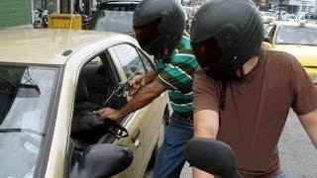
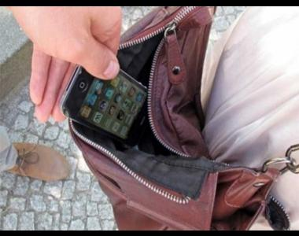
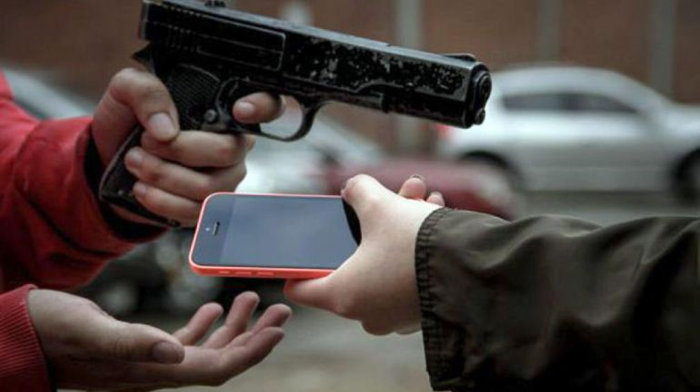
Planteamiento del problema
El crimen ha tenido una gran influencia a través de la historia por todo el mundo.
Por lo cual pretendemos analizar la incidencia que ha tenido en la economía de la de las tres principales ciudades del Ecuador
Con la finalidad de poder aminorar el impacto que se está generando en el país,
Analizar los factores que tienen mayor incidencia en las personas para recurrir a realizar estas actividades

Slide 4
Planteamiento del problema
Robo a personas
Robo de bienes, accesorios y autopartes de vehículos
Robo de motos
Robo de carros
Robo a domicilio
Robo a unidades económicas
Violaciones

Slide 5
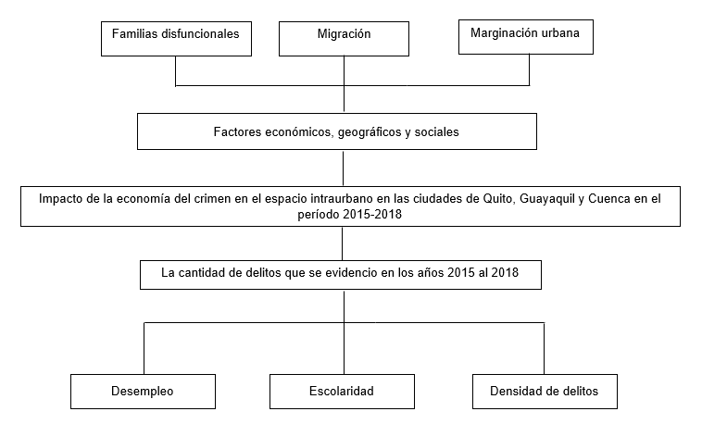
PLANTEAMIENTO DEL PROBLEMA

Slide 6
OBJETIVOS
OBJETIVO GENERAL
Analizar el impacto que ha tenido el crimen en la economía en las ciudades de Quito, Guayaquil y Cuenca en el periodo de 2015-2018
OBJETIVOS ESPECIFICOS
• Conocer cuál es la densidad de delitos dentro de las ciudades de Quito, Guayaquil y Cuenca.
• Conocer el nivel de seguridad y confianza que percibe población con las autoridades
• Identificar los factores detonantes para que se originen las actividades ilícitas en las ciudades de Quito, Guayaquil y Cuenca.
• Identificar si existe una relación entre el nivel de educación y la criminalidad.
•

Slide 7
ANTECEDENTES: Diagnóstico del estado de violencia e inseguridad en el Ecuador
Quito
En 2019 aumentaron los asaltos en la capital en los meses de enero y febrero en 5,59% comparación al año 2018
Guayaquil
El robo a personas se presentaron 15.477 casos, en el año anterior se registraron 14.313
Cuenca
Las autoridades encargadas coinciden que la inseguridad se originó por causa de la migración nacional y extranjera
Pichincha y Guayaquil
asaltos violentos
armas de fuego.
En el año 2018 según la Policía Nacional del Ecuador se registraron 6.099, de los 9.059

Slide 8
Cifras negras
Provincia | Si denuncia | No denuncia | Total
Bolívar | 0% | 100% | 100%
Santa Elena | 2,6% | 97,4% | 100%
Santo Domingo de los Tsáchilas | 5,8% | 94,2% | 100%
Sucumbíos | 6,4% | 93,6% | 100%
Napo | 7,6% | 92,4% | 100%
Chimborazo | 8,6% | 91,4% | 100%
Cotopaxi | 9,1% | 90,9% | 100%
Azuay | 9,5% | 90,5% | 100%
Tungurahua | 9,6% | 90,4% | 100%
Carchi | 9,7% | 90,3% | 100%
Orellana | 10,7% | 89,3% | 100%
Cañar | 28,6% | 71,4% | 100%
El Oro | 13,5% | 86,6% | 100%
Esmeraldas | 17,6% | 82,4% | 100%
Guayas | 21,2% | 78,8% | 100%
Imbabura | 13% | 87% | 100%
Loja | 21,3% | 78,7% | 100%
Los Ríos | 15,2% | 84,8% | 100%
Manabí | 23,1% | 76,9% | 100%
Morona Santiago | 33,3% | 66,7% | 100%
Pastaza | 33,3% | 66,7% | 100%
Pichincha | 12% | 88% | 100%
Zamora | 14,3% | 85,7% | 100%
Razón porque no denunció | %
No confía en la policía | 22,0
No confía en el sistema judicial | 21,4
Por falta de tiempo | 19,9
Falta de interés o descuido | 17,8
Por miedo a futuras represalias | 14,1
No sabe no responde | 5,3
Desconocimiento del procedimiento | 4,9
Otros | 0,8

Slide 9
* Economía del crimen * El enfoque económico * La teoría económica del delito * Teoría de la desorganización social * Teoría de las actividades rutinarias.
TEORIAS DE SOPORTE

Slide 10
Economía del crimen
Autor
Jeremi Bentham | La sociedad actúa de forma individual, y es por esta razón que siempre buscan las mayor satisfacción para sí mismos
Cesare Beccaria | Se enfocaba a evitar que la justicia fuera injusta en los castigos, con los individuos que habían delinquido. Su propuesta era, que la pena aplicada sea igual al delito que se había cometido, y de esta manera existiera el principio de legalidad

Slide 11
Economía del crimen
Autor
Gary Becker | El delincuente es como es resto de personas que están dentro de la sociedad, pero, asume un comportamiento individualista y racional de maximizar su utilidad a menor precio

Slide 12
El enfoque económico
Autor
Gary Becker | El modelo destaca las condiciones económicas y efectos de disuasión, donde se incluye la probabilidad de ser capturado y la forma de castigo. Por ende, se puede utilizar el análisis económico para poder entender y explicar los actos delictivos

Slide 13
El enfoque económico
Autor
Alejandro Romero Pérez | El modelo se evidencia que los individuos actúan racionalmente buscando su propio bienestar. Para hallarlo, la función de utilidad o función de preferencias, se debe maximizar (U= f (Ingreso, Ocio)), sujeto a las restricciones. Para maximizar la función de preferencias, se debe tomar en cuenta un punto importante, la función de ingresos se deberá maximizar, y los costos minimizar, tanto en el ámbito material como en el psicológico

Slide 14
La teoría económica del delito
Autor
Gary Becker | Dar a entender el crimen mediante la elección racional, maximización de la utilidad y la forma óptima de combatir la delincuencia a través de las relaciones de comportamiento detrás de los costos.

Slide 15
La teoría económica del delito
Autor
Isaac Ehrlich | Los individuos pueden participar en dos actividades; ilegal (i) y legal (L). en el momento que la persona desea obtener beneficios debe decidir la participación optima; desde este enfoque, la intervención en actividades ilegales y legales se plantea como un problema económico.

Slide 16
Teoría de la desorganización social
Autor
Sampson & Groves | La incidencia del crimen está influenciada por cinco factores principales: Status socioeconómico, heterogeneidad étnica o racial movilidad residencial, desintegración familiar grado de urbanización. Estos son los principales factores para que dentro de una sociedad se dé la existencia de criminalidad, y a la ves indica el nivel de organización social de una comunidad

Slide 17
Teoría de la desorganización social
Autor
Park & Burguess | La desorganización social es producto de un rápido crecimiento de las ciudades. Este fenómeno causa que las comunidades se vean expuestas a rápidos y mayores cambios y crear más necesidades en las comunidades lo cual es difícil de satisfacer con escasos recursos; y estos cambios conllevan a un incremento de la criminalidad

Slide 18
Teoría de las actividades rutinarias.
Autor
Burke T. | Es el resultado de la elección racional, es decir, que el delincuente elige cometer el acto delictivo por su propia decisión. El criminal es una persona que piensa de manera estratégica para poder evaluar y analizar los diferentes riesgos de dicha decisión, como son el tipo de delito que está cometiendo, selección de la víctima y los medios de aprehensión

Slide 19
Teoría de las actividades rutinarias.
Autor
Cohen & Felson | Al momento de realizar el acto delictivo se necesita correlación en tiempo y espacio de tres factores: un delincuente motivado, un blanco y objetivo adecuado y ausencia de las fuerzas públicas (miembros policiales)

Slide 20
MARCO REFERENCIAL
Análisis espacial de la distribución de la delincuencia en las parroquias urbanas del Distrito Metropolitano de Quito en los años 2009, 2010 y 2011
Cualitativo
Cada delito que se analizó tienen su propio comportamiento y distribución geográfica

Slide 21
MARCO REFERENCIAL
Ecuador: entre la seguridad y la inconstitucionalidad
Cualitativo
Las Fuerzas Armadas del Ecuador no deben ser empleadas en el control de la delincuencia común en las calles de las ciudades debido a que, mientras están ocupadas en esas tareas, descuidan sus funciones específicas en el control de las fronteras del país

Slide 22
MARCO REFERENCIAL
Costos de la violencia en el Distrito Metropolitano de Quito
Cuantitativo
Las pérdidas en montos monetarios ponen de manifiesto un costo que extiende su factura a la sociedad y que la solventan todos los estratos sociales de formas y porcentajes distintos

Slide 23
MARCO REFERENCIAL
Impacto de la violencia e inseguridad en la competitividad de los estados mexicanos
Cuantitativo
La inseguridad ha impactado en los procesos de inversión, de la formación y la atracción de talento humano en la mayoría de las empresas de las entidades federativas

Slide 24
Marco Contextual
Pichincha – Quito
Considerado el más grande contando con una superficie de 372,39 km² , y con una población 2'290.150,
Considerada como el cantón más poblado del país contando con 2'671.801 habitantes, a más de ser uno de los as grandes del país, contando con una superficie de 347 km².
Guayas –Guayaquil
Azuay – Cuenca
Es el tercer cantón más grande, teniendo una superficie de 124 km², a las vez siendo uno de los más habitados poseyendo 614.539 habitantes.

Slide 25
METODOLOGÍA
Enfoque de Investigación
Cuantitativo
Encuesta
Tipología de la Investigación
Por su finalidad: Básica
Por las fuentes de información: Investigación de Campo
Instrumentos de Recolección de Información
Por las unidades de análisis: Investigación In situ
Por el control de las variables: Investigación no experimental
Por el alcance: Investigación Descriptiva
Población
Cobertura de las unidades de análisis
Censo
Estadística Descriptiva
Procedimiento para tratamiento y análisis de información

Slide 26
Muestra proporcional estratificada aleatorio
$n=\frac{Nσ^{2}Z^{2}}{\left(N−1\right)e^{2}+σ^{2}Z^{2}}$; reemplazando; $n=11$52
Dónde:
n = el tamaño de la muestra.
N = tamaño de la población.
σ= Desviación estándar de la población que, generalmente cuando no se tiene su valor, suele utilizarse un valor constante de 0,5.
Obtuvimos una muestra total de 1152 personas obtenidos con un nivel de confianza del 95% y error de estimación de 0,05.

Slide 27
Tabla de la muestra estratificada
Ciudad | Población | Proporción | Muestra
Cuenca | 614539 | 10% | 384
Quito | 2671801 | 45% | 384
Guayaquil | 2690150 | 45% | 384
Total | 5976490 | 1 | 1152
Nota: en la tabla se muestra la descripción de la población de los cantones Cuenca, Quito y Guayaquil y su respectiva muestra

Slide 28
RESULTADOS DE LA INVESTIGACIÓN
PERFIL DEL ENCUESTADO
Género
Género
Análisis
Como muestra la Figura, se muestra que del total de los encuestados el 47% son de género masculino y el 53% son de género femenino.

Slide 29
RESULTADOS DE LA INVESTIGACIÓN
PERFIL DEL ENCUESTADO
Análisis
Como muestra en la Figura, se muestra que del total de los encuestados el 43% tienen una edad entre los 18 y 25 años, el 27% tienen una edad entre los 26 y 35 años, el 23% tienen una edad entre los 36 y 50 años, y el 7% tienen más de 50 años.
Edad

Slide 30
RESULTADOS DE LA INVESTIGACIÓN
PERFIL DEL ENCUESTADO
Nacionalidad
Análisis
Como muestra la Figura, se muestra que del total de los encuestados el 97% son de nacionalidad ecuatoriana y el 3% son extranjeros.

Slide 31
RESULTADOS DE LA INVESTIGACIÓN
PERFIL DEL ENCUESTADO
Ciudad
Análisis
Como muestra la Figura, se muestra que del total de los encuestados el 34% son de Quito, el 34% son de Guayaquil y el 32% son de Cuenca.

Slide 32
RESULTADOS DE LA INVESTIGACIÓN
PERFIL DEL ENCUESTADO
Educación
Análisis
Como muestra la Figura, se muestra que del total de los encuestados el 1% tiene estudios de primaria, el 12% tiene estudios de secundaria. El 47% tiene estudios de bachillerato y el 40% tiene estudios superiores.

Slide 33
RESULTADOS DE LA INVESTIGACIÓN
INCIDENCIA DE LA DELINCUENCIA
¿Ha sido víctima de algún delito en los últimos 4 años?
Análisis
Como muestra la Figura, se muestra que del total de los encuestados el 62% han sido víctima de algún delito en los últimos 4 años, el 38% no han sido víctima de algún delito en los últimos 4 años.

Slide 34
RESULTADOS DE LA INVESTIGACIÓN
INCIDENCIA DE LA DELINCUENCIA
Considera que el crimen es un problema que afecta a la ciudad
Análisis
Como muestra la Figura, se muestra que del total de los encuestados el 98% considera que el crimen es un problema que afecta a la ciudad y el 2% considera que el crimen es no un problema que afecta a la ciudad.

Slide 35
RESULTADOS DE LA INVESTIGACIÓN
INCIDENCIA DE LA DELINCUENCIA
¿Cuál consideraría el nivel de seguridad que siente que existe en su ciudad?
Análisis
Como muestra en la Figura, se muestra que del total de los encuestados el 28% considera que su ciudad es muy insegura, el 52% considera que su ciudad es insegura, el 18% considera que su ciudad es segura y el 2% considera que su ciudad es muy segura

Slide 36
RESULTADOS DE LA INVESTIGACIÓN
INCIDENCIA DE LA DELINCUENCIA
En qué año considera que hubo un mayor índice de delincuencia
Análisis
Como muestra la Figura, se muestra que del total de los encuestados el 4% considera que el año que hubo mayor delincuencia es en el 2015, el 10% considera que el año que hubo mayor delincuencia es en el 2016, el 35% considera que el año que hubo mayor delincuencia es en el 2017 y el 51% considera que el año que hubo mayor delincuencia es en el 2018.

Slide 37
RESULTADOS DE LA INVESTIGACIÓN
INCIDENCIA DE LA DELINCUENCIA
¿Qué tan efectivo considera el desempeño de la autoridad para erradicar la delincuencia?
Análisis
Como muestra la Figura, que del total de los encuestados el 23% considera que el desempeño de la autoridad para erradicar la delincuencia no es efectivo, el 47% considera que el desempeño de la autoridad para erradicar la delincuencia es poco efectivo, el 30% considera que el desempeño de la autoridad para erradicar la delincuencia es algo efectivo y el 0% considera que el desempeño de la autoridad para erradicar la delincuencia es muy efectivo.

Slide 38
RESULTADOS DE LA INVESTIGACIÓN
INCIDENCIA DE LA DELINCUENCIA
¿Cuál considera que es el delito que más se comete en su ciudad?
Análisis
Como muestra en la Figura 24, se muestra que del total de los encuestados el 61% considera que el delito que más se comete en su ciudad es el robo a personas, el 5% considera que el delito que más se comete en su ciudad es el robo a motos, el 15% considera que el delito que más se comete en su ciudad es el robo a carros y el 19% considera que el delito que más se comete en su ciudad es el robo a domicilios.

Slide 39
RESULTADOS DE LA INVESTIGACIÓN
INCIDENCIA DE LA DELINCUENCIA
¿Cuál considera que es un factor de las personas para recurrir a delinquir?
Análisis
Como muestra en la Figura, se muestra que del total de los encuestados el 61% considera que el desempleo es un factor por el que las personas para recurren a delinquir, el 19% considera que las familias disfuncionales es un factor por el que las personas para recurren a delinquir y el 20% considera que el nivel de educación es un factor por el que las personas para recurren a delinquir.

Slide 40
RESULTADOS DE LA INVESTIGACIÓN
INCIDENCIA DE LA DELINCUENCIA
¿Considera que existen suficientes sanciones penales para disminuir la delincuencia?
Análisis
Como muestra en la Figura 26, se muestra que del total de los encuestados el 3% considera que existen suficientes sanciones penales para disminuir la delincuencia, el 97% considera que no existen suficientes sanciones penales para disminuir la delincuencia.

Slide 41
RESULTADOS DE LA INVESTIGACIÓN
INCIDENCIA DE LA DELINCUENCIA
¿Conoce el costo que incurre su ciudad para disminuir la delincuencia?
Análisis
Como muestra en la Figura 27, se muestra que del total de los encuestados el 4% conoce el costo que incurre su ciudad para disminuir la delincuencia, el 96% no conoce el costo que incurre su ciudad para disminuir la delincuencia.

Slide 42
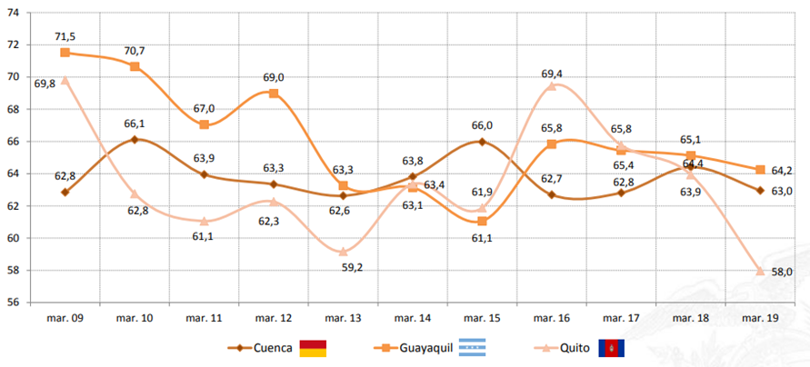
PROPUESTA PARA DISMINUIR LA DELINCUENCIA EN LAS CIUDADES DE QUITO, GUAYAQUIL Y CUENCA
DP
PEA urbana
Quito 58%
Cuenca 63%
Guayaquil 64,2%

Slide 43
PROPUESTA PARA DISMINUIR LA DELINCUENCIA EN LAS CIUDADES DE QUITO, GUAYAQUIL Y CUENCA
Empleo adecuado Pleno Urbano
Quito 64%
Guayaquil 59,7%
Cuenca
Incremento 2,6%
Quito y Guayaquil
Reducción del 1% con relación al 2018
Cuenca 49%

Slide 44
PROPUESTA PARA DISMINUIR LA DELINCUENCIA EN LAS CIUDADES DE QUITO, GUAYAQUIL Y CUENCA
Empleo adecuado pleno urbano según rama de actividad
Industrias Manufactureras 13,4%
Comercio y reparación de vehículos 18,4%

Slide 45
PROPUESTA PARA DISMINUIR LA DELINCUENCIA EN LAS CIUDADES DE QUITO, GUAYAQUIL Y CUENCA Objetivos de la propuesta
Objetivo General
Incrementar los niveles de seguridad de las ciudades de Quito, Guayaquil y Cuenca; mediante creación de estrategias, comunicación y colaboración de la población.
Objetivo Específicos
Trabajo colectivo entre autoridades y la sociedad, con el fin de obtener iniciativas y así poder contar con medidas preventivas.
Fortalecer a la Policía Nacional del Ecuador, en cuanto a capacitación para un servicio adecuado y correcto a la ciudadanía
Ejecución eficiente de los recursos que son destinados para la reducción dela inseguridad ciudadana.

Slide 46
FODA
FORTALEZAS
Las ciudades estudiadas cuentan con cámaras de vigilancia en sus principales vías y sitios de mayor afluencia.
Existencia de Fuerzas Públicas
Existencia del Servicio Nacional de medicina legal y ciencias forenses, DINASED
Existencias de alarmas comunitarias
DEBILIDADES
Desconfianza del personal encargado de velar por la seguridad ciudadana
Falta de preocupación por parte de las autoridades antes el fenómeno delictivo.
Poca propaganda sobre campañas para prevenir la delincuencia en las ciudades
Falta de organización comunitaria
Mala atención a las llamadas de emergencia
Desconocimiento social sobre como levantar una denuncia
Poco control de fuerzas públicas en lugares denominados zona .
OPORTUNIDADES
Implementación de nuevas tecnologías para la mejora de la comunicación de las instituciones de seguridad publica
Desarrollo de nuevas tecnologías de seguridad y defensa
AMENAZAS
Mayor afluencia de delincuentes extranjeros.
Escasez de recursos para combatir la delincuencia
Fronteras Vulnerables
nuevas tecnologías de seguridad y defensa

Slide 47
Metas y Estrategias
Meta 1
Alianzas de empresas de seguridad privada, comités de barrios y Autoridades locales, para la adquisición de equipo tecnológico y a su vez capacitación adecuada sobre el majeo correcto de los mismos
La inseguridad es uno de los principales problemas por lo que la ciudadanía exige un mayor control en las zonas vulnerables, junto con las autoridades y el uso de la tecnología, por ende se plantean las siguientes actividades
Capacitación a los miembros de las comunidades sobre el uso de los nuevos equipos tecnológicos y un manejo apropiado.
Realizar seguimiento continuo de los avances de lo miembro de la Policía Nacional.
Colaboración de la ciudadanía a reuniones, convocatorias, simulacros u otros eventos que tengan como objetivo el bienestar y seguridad de la comunidad.
Realizar brigadas nocturnas para velar por la seguridad.

Slide 48
Metas y Estrategias
Meta 2
Poseer un sistema eficiente de denuncias de los delitos
Los factores más importantes para que la ciudadanía no levante una denuncia es la falta de confianza en las autoridades, la pérdida de tiempo que conlleva el trámite y sobre todo la percepción de la ciudadanía sobre el delito que sufrió.
Promocionar la publicidad por medios electrónicos y digitales para que exista una mayor confianza para realizar una denuncia.
Mayor eficiencia por parte de las autoridades.
Medición del entendimiento de la ciudadanía sobre la realización de denuncias on-line y de herramientas para agilitar el proceso.

Slide 49
Metas y Estrategias
Meta 3
Conciencia social y responsabilidad ciudadana
Aceptar el rol y la responsabilidad que cada individuo tiene dentro de una sociedad
Incentivar a las nuevas generaciones para la creación de estrategias para la reducción del delito.
Dar a conocer la situación real sobre la problemática delictiva en medios digitales e impresos.
Charlas a las comunidades barriales por partes de estudiantes de las carreras de Seguridad y Defensa

Slide 50
Metas y Estrategias
Meta 4
Recuperación y reparación de los espacios públicos
Hoy por hoy muchos espacios públicos han sido utilizados como espacios comerciales y proliferación de la delincuencia
Mayor presencia de seguridad policial y metropolitana en los mismos.
La comunidad barrial deberá proteger y cuidar los espacios públicos otorgados por las autoridades locales.
Creación de actividades de esparcimiento de las comunidades para el uso recreativo de sus habitantes..
Sanciones aquellos que inflijan con el bienestar y cuidado de los espacios de recreación y alteren la paz ciudadana.

Slide 51
Metas y Estrategias
Meta 5
Trabajo conjunto de la población para concientizar y adoptar una convivencia pacífica en la comunidad
Pérdida de valores
Realizar actividades de integración entre los moradores.
Creación de clubes para todas las edades
Rescatar los lazos comunitarios y de buena vecindad

Slide 52
CONCLUSIÓN DE LA INVESTIGACIÓN
Conclusiones
Objetivo 1
Al realizar la investigación de campo se pudo determinar que el 62% de la muestra han sufrido algún tipo de delito, siendo la ciudad en la cual existe mayor incidencia Quito con un 69%, a diferencia de Cuenca en la que se indica un menor porcentaje, siendo de 51%.
En lo referente a que si la delincuencia tiene una afectación hacia la ciudad el 98% cree que si afecta.
En lo referente al año en que existió un mayor índice de delincuencia a nivel de las 3 ciudades se considera que fue el 2018, pero a nivel individual es variable ya que en Quito se considera que en el año 2017 fue el de mayor incidencia con un 42%, Guayaquil considera que en el año 2018 fue el de mayor incidencia con un 48% y en Cuenca considera que en el año 2018 fue el de mayor incidencia con un 66%.
En lo referente al delito que más se comete en las 3 ciudades se considera que es el robo a persona con un 61%, al analizar individualmente por ciudad se tiene el mismo resultado de ser el robo a personas el delito que más se comete.

Slide 53
CONCLUSIÓN DE LA INVESTIGACIÓN
Objetivo 2
En lo referente al nivel de seguridad existente el 53% consideran que es inseguro, siendo Guayaquil la que tiene el mayor porcentaje con un 58%, mientras que la ciudad que tiene un menor porcentaje con un 48% es Cuenca.
Según las encuestas realizadas se pudo identificar que la percepción existente en la ciudadanía sobre el desempeño de la autoridad para la erradicación de la delincuencia en su mayoría piensa que es poco efectivo por lo cual algunos optan por no realizar las denuncias respectivas.
En lo referente a las sanciones penales en las 3 ciudades se considera que no existen las suficientes sanciones para disminuir la delincuencia con un 97%, al analizar individualmente por ciudad se tiene el mismo resultado de creer que no existen las suficientes sanciones penales para disminuir la delincuencia.

Slide 54
CONCLUSIÓN DE LA INVESTIGACIÓN
Objetivo 3
En lo referente al factor por el que las personas recurren a delinquir en las 3 ciudades se considera que es el desempleo con un 60%, al analizar individualmente por ciudad se tiene el mismo resultado de ser el desempleo el factor por el que las personas recurren a delinquir.
Objetivo 4
Según la investigación de campo realizada se determinó que a nivel de las 3 ciudades el nivel de educación es considerado como un factor que promueve la criminalidad, pero no es el factor que tiene la mayor relación con el mismo.
Objetivo 5
En lo referente al costo que se incurre para disminuir la delincuencia en las 3 ciudades se determinó que no conocen con un 96%, al analizar individualmente por ciudad se tiene el mismo resultado de no conocer el costo en que incurre la ciudad para disminuir la delincuencia.

Slide 55
Recomendaciones
Las autoridades deberían realizar campañas de motivación para que las personas realicen denuncias cada vez que sean víctimas de algún delito para generar una mayor confianza con la ciudadanía.
Se deberán organizar entre barrios y con la policía con la finalidad de que la ciudadanía esté preparada y prevenida ante cualquier eventualidad, logrando con esto una disminución de la delincuencia.
. Los municipios deberían invertir más en prevención de delitos como lo es la instalación de ojos de águila, iluminación, mayor seguridad en los centros de entretenimiento nocturnos.
El desempleo es uno de los factores que más influye en las personas para delinquir por lo cual es necesario que exista una mayor oferta laboral, con la cual la ciudadanía pueda tener un mejor estatus de vida.
La ciudadanía debería poder conocer cuáles son los costos en que incurre el gobierno por lo cual estos datos deberían ser de dominio público con la finalidad de realizar un estudio más detallado.

